Slide 1
AULA 22. Governo Lula
A Gremaud - REC2413- Economia Brasileira Contemporânea 2014

Slide 2
FHC – 2º Mandato
2
Novo regime macroeconômico;
tripé:
taxa de câmbio flutuante
metas de inflação
superávit primário
Notes:
2

Slide 3
IPCA anual 1995-2010

Slide 4
Circulo Virtuoso: a retomada da Atividade Econômica
4
Expectativa com a mudança cambial e tripé
melhora da situação externa
balança comercial lenta reversão
Volta influxo de capitais
Melhora das contas publicas 3,3% superávit primário
2000 aprovação lei de responsabilidade fiscal
Perspectiva de estabilidade da relação divida PIB
possibilidade de uma maior queda da taxa de juros
maior crescimento econômico,
Crescimento médio no II FHC: 2,1%a.a., abaixo do I FHC.
1999 – fraco desempenho decorrente do processo de estabilização;
2000 – maior taxa de crescimento 4,36%
Notes:
4

Slide 5
2001 e 2002: um difícil cenário
Cenário ia melhorando para FFHH até que:
2001: Crise energética, crise argentina, 11/09
Segura crescimento (evitar crise energética)
Desconfiança - volta
Saída de capita – desvalorização cambial – pressão inflacionária
Resposta: sobe juros – reforça contenção econômica

Slide 6
Notes:
6

Slide 7
IPCA anual 1995-2010

Slide 8
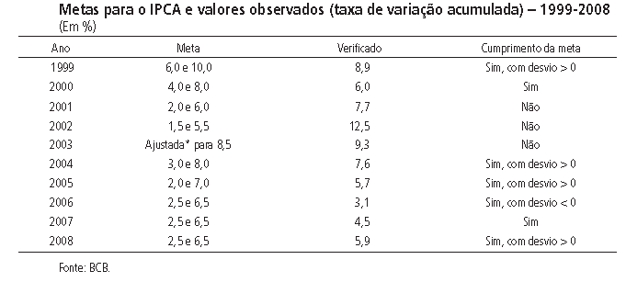

Slide 9
Inflação retoma fim FFHHCC
Inflação volta a acelerar em função de choques cambiais
Também problemas com preços administrados
não respondem a política monetária diretamente, permanência de alguma indexação
Alguns: política monetária “fraca”

Slide 10
2001 e 2002: um difícil cenário
Cenário ia melhorando para FFHH até que:
2001: Crise energética, crise argentina, 11/09
Saída de capita – desvalorização cambial – pressão inflacionária
Tb pressão sobre dívida
subida de juros, ajuste recessivo
Novo(s) acordo(s) com FMI
2001: US$ 15 bi
2002: US$ 30 bi (com aval do PT)
Voltam pressões sobre divida pública
Agora divida interna duas pressões: cambio e juros
Aumenta desconfiança (risco) EMBI: passa os 2000 pontos

Slide 11
11
Dívida pública:
estabilizada em 1999 e 2000; mas crescente nos dois anos seguintes devido a efeitos patrimoniais da variação cambial e do comportamento da SELIC (composição da dívida).
Notes:
11

Slide 12
2002 – Só crise eleitoral ?
12
Último ano de FHC, contexto:
baixo crescimento econômico e elevação do desemprego,
fragilidade do ajuste fiscal com aumento da dívida pública apesar do superávit primário,
pressões inflacionárias (vindas da taxa de câmbio - quase 4 R$ por US$),
risco eleitoral (2500 pontos bases de EMBI)
Positivo: melhora comercial externa (não percebida ?)
Dominância Fiscal:
elevações da taxa de juros para conter a inflação,
deterioravam a situação fiscal, ampliando o risco da dívida pública (e o risco-país),
levando a fuga de capitais,
desvalorização cambial e novas pressões sobre divida e inflacionárias
Notes:
12

Slide 13
Notes:
13

Slide 14
Setor Externo – Risco Brasil e Câmbio

Slide 15
Alterações políticas no ideário do PT
3 eleições 1989,1994,1998: derrotas (duas no primeiro turno)
- projeto de reformas (abertura, privatização etc.) não impostas por FMI, mas aquiescência política nacional
Partido: consolidar ideologia x alcançar o poder
Consolidação no cenário político – no espectro “esquerdo”
Busca do eleitor mediano – tendência ao centro
Mudanças programáticas:
Some socialismo, surge crescimento com base no mercado interno e distribuição de renda
Mudança gradual do modelo anterior:
desenvolvimento com estabilidade macro: para tal administração responsável das finanças públicas com alterações no tipo de gasto e continuidade de confidence building (Política econômica e reformas estruturais)

Slide 16
A transição e o choque de credibilidade
2º semestre 2002 – crise forte
Perspectiva de vitória do PT acirra o cenário de fragilidade nos “fundamentos”
Risco pais: 2000 ptos; cambio 3,89; inflação 13%; juros 25
Ponto positivo saldo comercial começa a aparecer
Choque de credibilidade
Carta ao povo (06/2002): ligação entre as mudanças no ideário PT e choque de credibilidade
Nota sobre o acordo com FMI
Ações logo após as eleições e depois da posse
Palocci, Meirelles e equipe
Renovação acordo com FMI
Primeiras medidas de política econômica
claras sinalizações de que as velhas idéias do PT para a política econômica teriam menos espaço no governo e se prevaleceria inicialmente a continuidade do governo anterior no desenho da política macroeconômica

Slide 17
Reunião 19.01.03

Slide 18
A volta ao circulo virtuoso
Manutenção do tripé macroeconômico:
Metas de inflação, cambio flexível, superávit primário
Revisão das metas de inflação (1 digito) – 8,5 e 5,5
elevação juros: 26,5%
Ampliação do superávit primário – LDO: 4,25% para todo o governo
Choque de credibilidade: reversão risco pais e cambio (2003)
Risco pais desce a 800 ptos, cambio começa trajetória de queda
Superávit comercial e superávit primário (mantidos e ampliados)
Diminuição divida/PIB e Queda de inflação (2º semestre)
Possibilidade de lentamente voltar a reduzir os juros
Circulo Virtuoso – redução da divida interna e mudança de perfil
Saldo comercial se amplia – superávit TC – redução do passivo externo
Permite retomada do crescimento mesmo que Lento
Novos choques de juros: inflação sofre novos choque de commodities e de demanda

Slide 19
19
Gremaud, Vasconcellos e Toneto Jr.
Parte I Capítulo 5

Slide 20
20
Gremaud, Vasconcellos e Toneto Jr.
Parte I Capítulo 5

Slide 21
Reformas
Reformas primeira geração encerradas
Algumas medidas ainda na abertura financeira
Reformas de segunda geração:
Anunciadas no pacote de credibilidade
Institucionalizadas parcialmente, algumas abandonadas, outras omitidas
Reforma fiscal (tributária)
Envia ao congresso projeto “em discussão” – abandonado
Mantém pseudo-reforma em andamento: DRU, CPMF, mudança no Cofins
Reforma da previdenciária
Envia projeto, assunto delicado – serviço público
passa mas é abandona
Autonomia legal ao BCB
Não feita, mas ministério e autonomia operacional
Reforçar direitos dos credores – diminuir prêmios de risco e baixar as taxas de juros
Lei de falências e instituição da alienação fiduciária para créditos habitacional
Ampliação dos mecanismos de crédito

Slide 22
As mudanças
Reformas (?)
Passivo externo – ganhos grandes
Passivo interno – ganhos menores
Tipo de gasto: ampliação transferências (juros e assistência) – problemas com investimento público
Problema: Crescimento menor
decorrência lógica (juros e assistência x investimentos) ou uma questão de tempo ?

Slide 23
Passivo externo
O bom desempenho das exportações decorreu de um conjunto de fatores:
forte elevação do preço das commodities,
crescimento econômico mundial,
impacto positivo da desvalorização real do câmbio ocorrido em 2002,
medidas voltadas para desoneração tributária do setor exportador.
as importações ficaram estagnadas em 2003, passando a crescer a partir de então, com destaque para o ano de 2006, já refletindo o impacto da revalorização real da taxa de câmbio
saldos comerciais recordes e crescentes ao longo desse período, atingindo o valor de US$ 46 bilhões em 2006.

Slide 24
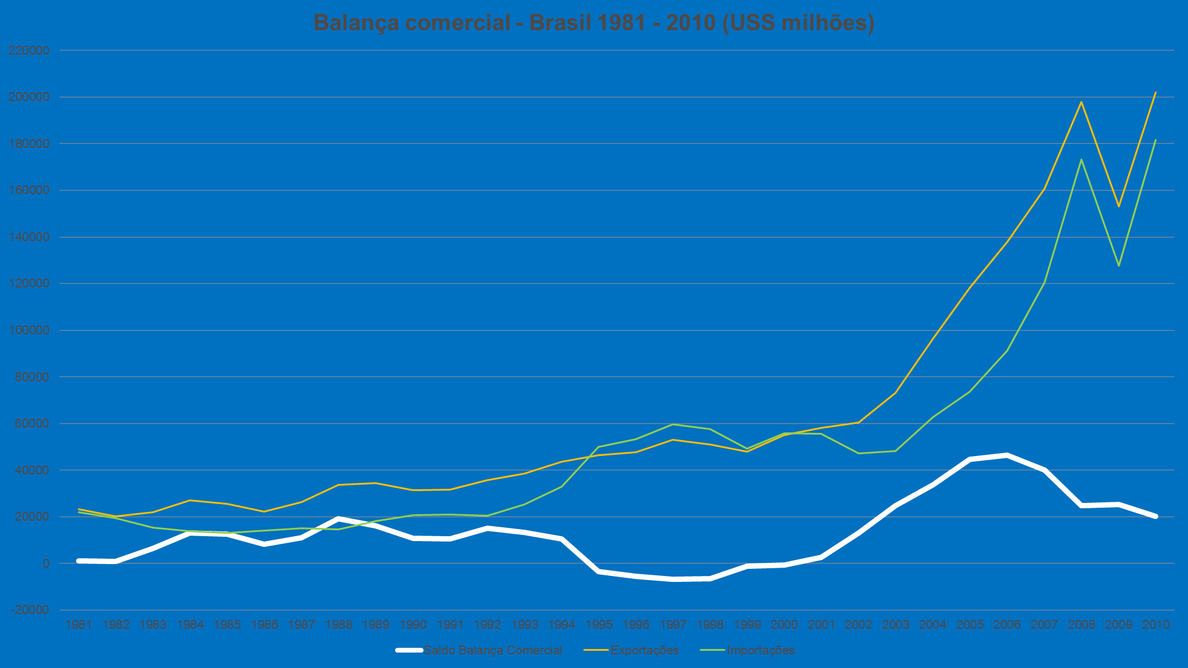
Mega superavits comerciais

Slide 25
Notes:
25

Slide 26
Setor Externo – Preço das Commodities
Fonte: FMI

Slide 29
Mas existe um problema externo:
cambio flutuante é o melhor sistema ?
Perspectiva de longo prazo - desconforto com cambio flutuante
Oscilações prejudicam crescimento, especialmente onde aprofundamento financeiro é baixo
Mas principalmente: Ciclos longos de valorização cambial (consistes com BP) trazem conseqüências de longo prazo sobre inovação e setores que merecem investimentos – Problema da doença holandesa e do cambio competitivo
29
Notes:
29

Slide 30
Qual o problema com a valorização ?
Importações excessivas – problemas de competitividade interna
Desenvolvimento de padrão de consumo artificial
Problema da dinâmica da divida
Concentração e especialização em produtos recursos naturais intensivos
Desincentivo a investimentos nos outros setores
Existe uma volta aos debate em torno das vantagens comparativas
Desindustrialização
30
Notes:
30

Slide 31
TABELA 21.9 - Exportação e Importação de Produtos Industrialização, por Intensidade Tecnológica
Exportação | 2003 |  | 2006 |  | 2010
 | Valor | Part. % | Valor | Part. % | Valor | Part. %
Total | 73.084,14 | 100,00 | 137.469,70 | 100,00 | 201.915,29 | 100,00
Produtos industriais (*) | 58.504,36 | 80,05 | 107.319,90 | 78,07 | 128.350,14 | 63,57
Industria de alta e média-alta tecnologia (I+II) | 21.829,37 | 29,87 | 41.767,70 | 30,38 | 45.614,56 | 22,59
Indústria de alta tecnologia (I) | 5.134,90 | 7,03 | 9.364,25 | 6,81 | 9.315,80 | 4,61
Indústria de média-alta tecnologia (II) | 16.694,47 | 22,84 | 32.403,45 | 23,57 | 36.298,76 | 17,98
Indústria de média-baixa tecnologia (III) | 13.394,28 | 18,33 | 27.252,46 | 19,82 | 29.417,39 | 14,57
Indústria de baixa tecnologia (IV) | 23.280,71 | 31,85 | 38.299,74 | 27,86 | 53.318,18 | 26,41
Produtos não industriais | 14.579,78 | 19,95 | 30.149,80 | 21,93 | 73.565,15 | 36,43
Importação | 2003 |  | 2006 |  | 2010
 | Valor | Part. % | Valor | Part. % | Valor | Part. %
Total | 48.325,65 | 100,00 | 91.349,48 | 100,00 | 181.648,68 | 100,00
Produtos industriais (*) | 40.536,64 | 83,88 | 75.068,81 | 82,18 | 159.102,73 | 87,59
Industria de alta e média-alta tecnologia (I+II) | 30.417,80 | 62,94 | 54.514,44 | 59,68 | 111.095,25 | 61,16
Indústria de alta tecnologia (I) | 10.431,30 | 21,59 | 21.203,36 | 23,21 | 35.813,18 | 19,72
Indústria de média-alta tecnologia (II) | 19.986,50 | 41,36 | 33.311,09 | 36,47 | 75.282,07 | 41,44
Indústria de média-baixa tecnologia (III) | 6.799,83 | 14,07 | 14.338,77 | 15,70 | 34.129,21 | 18,79
Indústria de baixa tecnologia (IV) | 3.319,00 | 6,87 | 6.215,60 | 6,80 | 13.878,27 | 7,64
Produtos não industriais | 7.789,01 | 16,12 | 16.280,68 | 17,82 | 22.545,94 | 12,41
(*) Classificação extraída de: OECD, Directorate for Science, Technology and Industry, STAN Indicators, 2003.
Obs.: n. e. = não especificados nem compreendidos em outra categoria
Fonte: SECEX/MDIC

Slide 32
Qual a alternativa à flutuação com valorização ?
Flutuação administrada, evitando valorização
Problemas:
Esterilização – divida e seus custo fiscal
Divida custa mais que rendimento das reservas
Volta a perder autonomia da pol. Monetária ou inflação
Ressurge idéia de controles de cambio
32
Notes:
32

Slide 33
O passivo interno: as finanças publicas no governo Lula

Slide 34
Divida publica interna

Slide 35
Alteração do perfil da divida publica interna
35
Redução da exposição cambial da divida publica federal (interna)
Aumento do prefixado e redução do “selicado” – dimnui exposição á variação (aumentos)dos juros
Notes:
35

Slide 36
Manutenção do superávit primário

Slide 38
Manutenção do processo de ampliação da receita no mesmo ritmo anterior

Slide 39
Alteração no ritmo de crescimento dos gastos de custeio e capital especialmente em função da aceleração dos gastos com benefícios sociais

Slide 40
Marolinha ?
1º Lula
Dilma

Slide 41
Estabilização combinada com mudanças institucionais possibilitaram forte ampliação do crédito.

Slide 42
E redução da taxa de juros, apesar de ainda ser uma das mais elevadas do mundo.

Slide 43
Redução contínua do desemprego,

Slide 44
Com impactos favoráveis no salário, massa salarial e mercado consumidor

Slide 45
Alguns Pontos
Conquista da credibilidade 2002/03 – Mudança do Discurso do PT e da Política Econômica – Fortalecimento e Predomínio da Área Econômica
Importância do Rápido Sucesso para o Controle dos setores contrários
Importância do Contexto Internacional
Sucesso Econômico – 2005 – Debate sobre Ajuste Fiscal de Longo Prazo
Crise do Mensalão (junho 05) – Impactos Politicos (Dirceu, Genoino), aumento das resistências à área econômica.
Palocci – Mantega (março de 2006) – Um novo Ciclo – Expansionismo Fiscal?

